Slide 1
БЮДЖЕТ ДЛЯ ГРАЖДАН
К ОТЧЕТУ ОБ ИСПОЛНЕНИИ БЮДЖЕТА
МУНИЦИПАЛЬНОГО ОБРАЗОВАНИЯ
УСТЬ-АБАКАНСКИЙ РАЙОН
РЕСПУБЛИКИ ХАКАСИЯ ЗА 2022 ГОД
Подготовлен на основании Решения Совета депутатов
Усть-Абаканского района Республики Хакасия
№ 35 от 19.06.2023 года
«Об утверждении отчета об исполнении бюджета муниципального образования Усть-Абаканский район
за 2022 год»

Slide 2
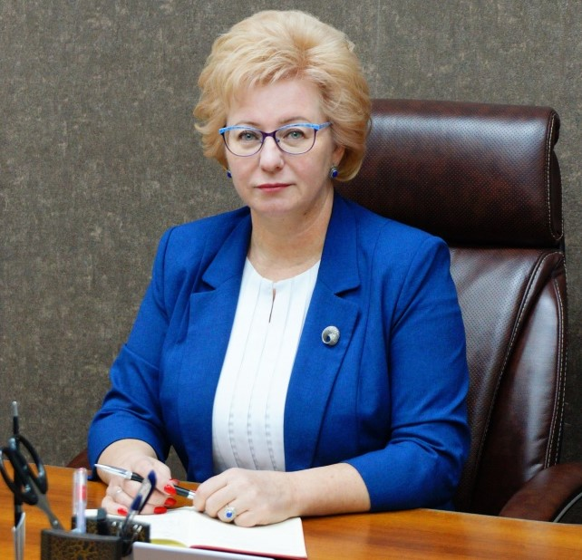
Уважаемые жители!
В целях реализации принципа прозрачности,
открытости бюджета и бюджетного процесса
и информирования жителей о расходовании
средств бюджета Усть-Абаканского района разработан
«Бюджет для граждан».
Данный информационный ресурс познакомит вас с основными положениями отчета об исполнении бюджета муниципального образования Усть-Абаканский район за 2022 год.
Информация в доступной форме знакомит вас с основными
характеристиками бюджета МО Усть-Абаканский район, достигнутыми целями и выполненными задачами, позволит Вам составить представление об источниках формирования доходов бюджета района, направлениях расходования бюджетных средств в 2022 году
«Бюджет для граждан» нацелен на получение обратной связи от
населения, которому интересны проблемы муниципального образования.
Глава Усть-Абаканского района
Е.В. Егорова

Slide 3
Отчет для граждан - это информационный ресурс, содержащий данные об исполнении бюджета за отчетный финансовый год, в доступной для широкого круга заинтересованных пользователей форме.
Отчет - состоит из источников и наборов данных, параметров и композиции элементов отчета муниципального образования на определенный период
(отчетный финансовый год).

Slide 4
Исполнение бюджета
Исполнение бюджета – процесс сбора и учета доходов и осуществление расходов на основе сводной бюджетной росписи и кассового плана.
Исполнение бюджета - это этап бюджетного процесса, который начинается с момента утверждения решения о бюджете и продолжается в течении финансового года. Существуют этапы этого процесса:
исполнение бюджета по доходам - обеспечение своевременного и полного поступления в бюджет налогов, сборов, доходов от использования имущества и других обязательных платежей, в соответствии с утвержденным планом.
исполнение бюджета по расходам - финансирование мероприятий, предусмотренных решением о бюджете, в пределах утвержденных сумм с целью исполнения принятых расходных обязательств.
Годовой отчет об исполнении бюджета предоставляется в Совет депутатов Усть-Абаканского района. По результатам рассмотрения отчета об исполнении бюджета Совет депутатов Усть-Абаканского района принимает решение об его утверждении.

Slide 5
СОДЕРЖАНИЕ
1. Показатели социально-экономического развития
Усть-Абаканского района
2. Основные характеристики бюджета муниципального образования
3. Доходы бюджета муниципального образования
4. Расходы бюджета муниципального образования
5. Инвестиционная политика муниципального образования
6. Муниципальный долг муниципального образования
7. Дополнительная информация

Slide 6
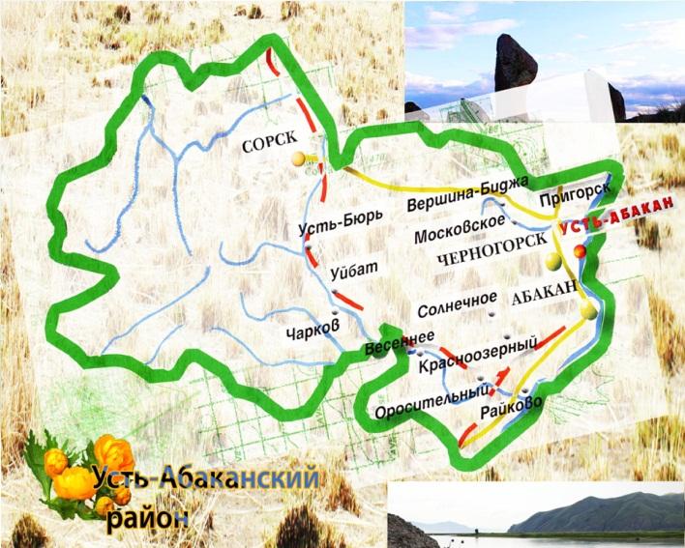
1. Показатели социально-экономического потенциала района
социально-экономическая характеристика района
Площадь 7 520 км²
13 муниципальных образований
38 населенных пунктов
Численность населения – 47 402
Протяженность автомобильных дорог
1 406,6 км
Городское население 29,4 %
Сельское население 70,6 %

Slide 7
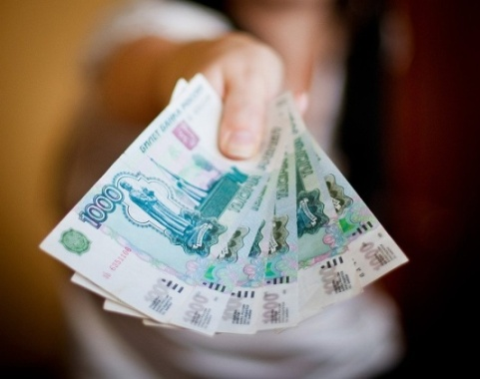
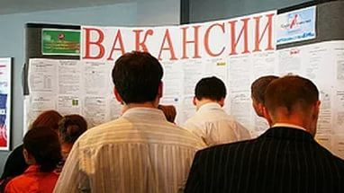
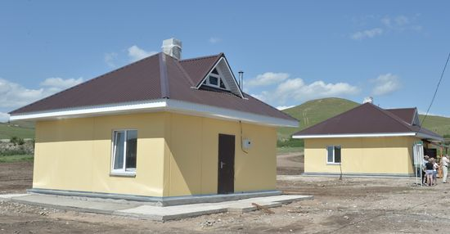
1. Показатели социально-экономического потенциала района
УРОВЕНЬ ЖИЗНИ НАСЕЛЕНИЯ
Показатели | 2021 | 2022
Численность населения, тыс. человек | 40,917 | 47,4
Среднемесячная начисленная заработная плата работников, рублей | 39001,9 | 44533,4
Ввод в действие жилых домов, тыс.кв.м. | 78,1 | 58,9
Численность безработных, тыс. человек | 281 | 210
Уровень безработицы, % | 1,51 | 1,08
Среднемесячная заработная плата, руб.
Средний размер назначенной трудовой пенсии, руб.
Величина прожиточного минимума (в среднем на душу населения, руб.)

Slide 8
Динамика основных показателей социально-экономического развития Усть-Абаканского района
объем промышленного производства за 2022 год увеличился на 14%;
среднемесячная заработная плата увеличилась на 14,2%;
ввод в действие жилых домов снизился на 24%;
- оборот розничной торговли увеличился на 2%

Slide 9
Сеть муниципальных учреждений
1. Показатели социально-экономического потенциала района
Администрация района
37 муниципальных учреждений
Совет депутатов
15 школ
5 386 обучающихся
9 детских дошкольных учреждений
2 274 воспитанников
Контрольно-счетная палата
Школа-интернат
132 обучающихся
Спортивная школа
1 543 обучающихся
6 функциональных управлений
Коррекционная школа
58 обучающихся
Детская школа искусств
285 обучающихся
Управление образования
Из бюджета МО Усть-Абаканский район
финансируется
46 учреждений
Учреждение
доп. образования детей –
«Усть-Абаканский ЦДО»
2 393 воспитанника
Загородный лагерь
Управление культуры., молодежной политики, спорта и туризма
Районный молодёжный ресурсный центр
Управление жилищно-коммунального хозяйства и строительства
2 Дома культуры
2 Музея
Управление финансов
и экономики
Централизованная библиотечная система
Редакция Газеты
Управление имущественных отношений
Управление природных ресурсов, землепользования, охраны окружающей среды, сельского хозяйства и продовольствия
Правовая служба

Slide 10
Основные понятия
2. Основные характеристики бюджета муниципального образования
Бюджет - форма образования и расходования денежных средств, предназначенных для финансового обеспечения задач и функций государства и местного самоуправления.
Доходы бюджета - поступающие в бюджет денежные средства.
Расходы бюджета - выплачиваемые из бюджета денежные средства.
Дефицит бюджета - превышение расходов бюджета над его доходами.
Профицит бюджета - превышение доходов бюджета над его расходами.
Бюджетный кредит – форма финансирования бюджетных расходов, которая предусматривает предоставление средств на возвратной и возмездной основах

Slide 11
2. Основные характеристики бюджета муниципального образования
Доходы
Расходы
Расходы
Доходы
Дефицит
(расходы больше
доходов)
Профицит
(доходы больше
расходов)
При превышении расходов над доходами принимается решение об источниках покрытия дефицита (привлечение кредитов, изменение остатков средств).
При превышении доходов над расходами принимается решение, как их использовать (погашать долг, накапливать остатки, направлять на развитие).

Slide 12
2. Основные характеристики бюджета муниципального образования
млн. руб.
 | План 2022 года | Исполнение 2022 года | Процент исполнения
Доходы | 2 030,7 | 2 018,6 | 99,4
Расходы | 2 084,4 | 2 014,6 | 96,6
Дефицит-/профицит + | -53,7 | 4,0
Динамика доходов и расходов бюджета
млн. руб.
2020 год
2021 год
2022 год

Slide 13
2. Основные характеристики бюджета муниципального образования
Доходы районного бюджета
Налоговые доходы
Налоговые доходы - поступление от уплаты налогов, установленных Налоговым кодексом Российской Федерации
•налог на доходы физических лиц
•акцизы
•единый налог на вмененный доход
•единый сельскохозяйственный налог
•налог, взимаемый в связи применением патентной системы налогообложения
• госпошлина
Неналоговые доходы –
платежи, установленные законодательством Российской Федерации
•арендная плата за землю
•доходы от использования муниципального имущества
•доходы от реализации муниципального имущества
•плата за негативное воздействие на окружающую среду
•платные услуги от муниципальных учреждений
•доходы от продажи земельных участков
•штрафы за нарушение законодательства РФ
•прочие неналоговые доходы
Безвозмездные поступления
•поступления из республиканского бюджета межбюджетных трансфертов в виде дотаций, субсидий, субвенций и иных межбюджетных трансфертов
•поступление от организаций и граждан (кроме налоговых и не налоговых доходов)

Slide 14
3. Доходы бюджета муниципального образования
Структура доходов бюджета за 2020 – 2022 годы

Slide 15
Поступление в доходы бюджета муниципального образования Усть-Абаканский район за 2019 год
Наименование доходов | План | Исполнение на 01.01.2023 г. | Процент исполнения
НАЛОГОВЫЕ ДОХОДЫ в т.ч. | 415 358,0 | 431 303,5 | 103,8
НАЛОГ НА ДОХОДЫ ФИЗИЧЕСКИХ ЛИЦ | 352 600,0 | 361 652,7 | 102,6
НАЛОГИ НА ТОВАРЫ (РАБОТЫ,УСЛУГИ), РЕАЛИЗУЕМЫЕ НА ТЕРРИТОРИИ РОССИЙСКОЙ ФЕДЕРАЦИИ | 26 920,0 | 31 064,5 | 115,4
НАЛОГИ НА СОВОКУПНЫЙ ДОХОД | 29 309,0 | 31 588,6 | 107,8
ГОСУДАРСТВЕННАЯ ПОШЛИНА | 6 529,0 | 6 997,7 | 107,2
Задолженность и перерасчеты по отмененным налогам , сборам и иным обязательным платежам | 0,0 | 0,0 | 0
НЕНАЛОГОВЫЕ ДОХОДЫ в т.ч. | 127 768,2 | 135 043,4 | 105,7
ДОХОДЫ ОТ ИСПОЛЬЗОВАНИЯ ИМУЩЕСТВА, НАХОДЯЩЕГОСЯ В ГОСУДАРСТВЕННОЙ И МУНИЦИПАЛЬНОЙ СОБСТВЕНННОСТИ | 97 644,0 | 104 700,4 | 107,2
ПЛАТЕЖИ ПРИ ПОЛЬЗОВАНИИ ПРИРОДНЫМИ РЕСУРСАМИ | 10 802,2 | 10 547,2 | 97,6
ДОХОДЫ ОТ ОКАЗАНИЯ ПЛАТНЫХ УСЛУГ (РАБОТ) И КОМПЕНСАЦИИ ЗАТРАТ ГОСУДАРСТВА | 391,0 | 451,4 | 115,4
ДОХОДЫ ОТ ПРОДАЖИ МАТЕРИАЛЬНЫХ И НЕМАТЕРИАЛЬНЫХ АКТИВОВ | 16 697,0 | 16 862,1 | 100,9
ШТРАФЫ, САНКЦИИ, ВОЗМЕЩЕНИЕ УЩЕРБА | 2 234,2 | 2 484,8 | 111,2
ПРОЧИЕ НЕНАЛОГОВЫЕ ДОХОДЫ | 0 | -2,6 | 0
БЕЗВОЗМЕЗДНЫЕ ПОСТУПЛЕНИЯ | 1 487 563,1 | 1 452 242,9 | 97,6
БЕЗВОЗМЕЗДНЫЕ ПОСТУПЛЕНИЯ ОТ ДРУГИХ БЮДЖЕТОВ БЮДЖЕТНОЙ СИСИТЕМЫ РОССИЙСКОЙ ФЕДЕРАЦИИ, в т.ч. | 1 484 863,1 | 1 450 985,5 | 97,7
ДОТАЦИИ БЮДЖЕТАМ СУБЪЕКТОВ РОССИЙСКОЙ ФЕДЕРАЦИИ И МУНИЦИПАЛЬНЫХ ОБРАЗОВАНИЙ | 246 182,0 | 247 527,0 | 100,5
СУБСИДИИ БЮДЖЕТАМ СУБЪЕКТОВ РОССИЙСКОЙ ФЕДЕРАЦИИ И МУНИЦИПАЛЬНЫХ ОБРАЗОВАНИЙ ( МЕЖБЮДЖЕТНЫЕ СУБСИДИИ) | 302 311,1 | 282 104,9 | 93,3
СУБВЕНЦИИ БЮДЖЕТАМ СУБЪЕКТОВ РОССИЙСКОЙ ФЕДЕРАЦИИ И МУНИЦИПАЛЬНЫХ ОБРАЗОВАНИЙ | 898 826,5 | 884 939,1 | 98,5
ИНЫЕ МЕЖБЮДЖЕТНЫЕ ТРАНСФЕРТЫ | 37 543,4 | 36 414,5 | 97,0
ПРОЧИЕ БЕЗВОЗМЕЗДНЫЕ ПОСТУПЛЕНИЯ | 2 700,0 | 2 690,8 | 99,6
ВОЗВРАТ ОСТАТКОВ СУБСИДИЙ, СУБВЕНЦИЙ И ИНЫХ МЕЖБЮДЖЕТНЫХ ТРАНСФЕРТОВ, ИМЕЮЩИХ ЦЕЛЕВОЕ НАЗНАЧЕНИЕ, ПРОШЛЫХ ЛЕТ | 0 | -1 433,3 | 0,0
ВСЕГО ДОХОДОВ | 2 030 689,3 | 2 018 589,9 | 99,4
тыс. руб.

Slide 16
3. Доходы бюджета муниципального образования
Акцизы
Налоги
на совокупный доход
Государственная пошлина
СТРУКТУРА НАЛОГОВЫХ
И НЕНАЛОГОВЫХ ДОХОДОВ
БЮДЖЕТА
2020 год – 21 649,3
2021 год – 26 102,5
2022 год – 31 588,6
2020 год – 6 341,3
2021 год – 6 348,8
2022 год – 6 997,7
2020 год – 21 649,3
2021 год – 25 002,2
2022 год – 31 064,5
Доходы от использования муниципального имущества
2020 год – 101 560,7
2021 год – 106 516,6
2022 год – 104 700,4
Налог на доходы физических лиц
тыс. руб.
Платежи за пользование природными ресурсами
2020 год – 300 648,2
2021 год – 319 781,8
2022 год – 361 652,7
2020 год – 25 972,8
2021 год – 26 743,1
2022 год – 10 547,2
Налоговые и неналоговые доходы (ВСЕГО):
2020 год – 472 475,6
2021 год – 524 032,6
2022 год – 566 347,0
Доходы от продажи материальных и нематериальных активов
2020 год – 9 167,5
2021 год – 8 461,9
2022 год – 16 862,1
Прочие доходы
2020 год – 9 167,5
2021 год – 5 075,7
2022 год – 2 933,6
16

Slide 17
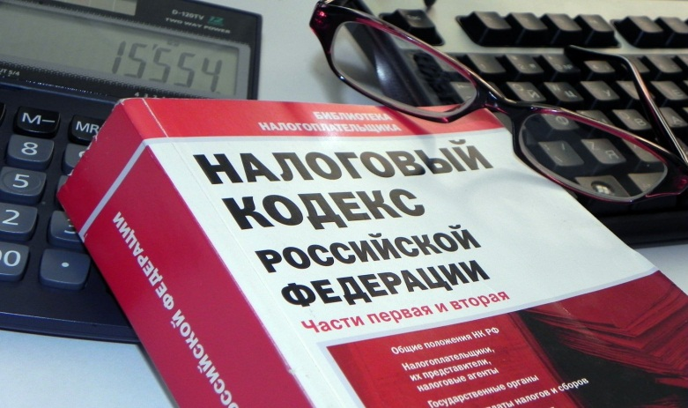
3. Доходы бюджета муниципального образования
Поступления по основным видам налогов за 2022 год
1. Налог на доходы физических лиц
(тыс. руб.)

Slide 18
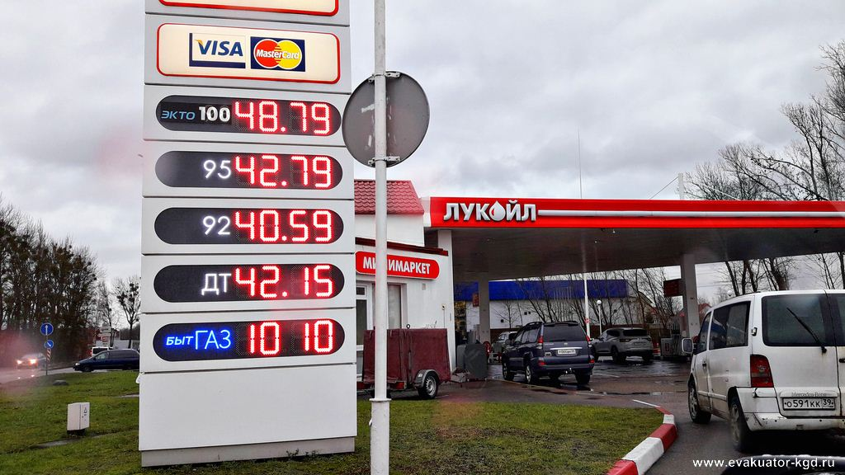
3. Доходы бюджета муниципального образования
2. Акцизы по подакцизным товарам (продукции), производимым на территории РФ
(тыс. руб.)

Slide 19
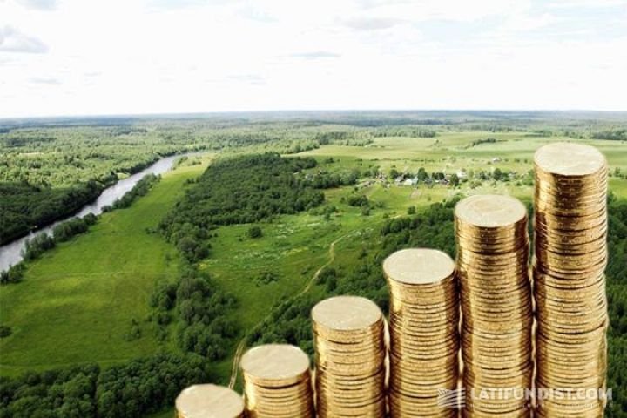
3. Доходы бюджета муниципального образования
3. Доходы от использования имущества находящегося в государственной и муниципальной собственности (тыс. руб.)

Slide 20
3. Доходы бюджета муниципального образования
4. Платежи при пользовании природными ресурсами (тыс. руб.)

Slide 21
3. Доходы бюджета муниципального образования
Динамика налоговых и неналоговых доходов бюджета
Усть-Абаканского района за 2020-2022 годы
524
473
+ 44
+ 51
21

Slide 22
3. Доходы бюджета муниципального образования
Структура безвозмездных поступлений от других бюджетов бюджетной системы

Slide 23
4. Расходы бюджета муниципального образования
СТРУКТУРА РАСХОДОВ БЮДЖЕТА
УСТЬ-АБАКАНСКОГО РАЙОНА
2022 год (тыс. руб.)

Slide 24
4. Расходы бюджета муниципального образования
СТРУКТУРА РАСХОДОВ БЮДЖЕТА УСТЬ-АБАКАНСКОГО РАЙОНА
по функциональной классификации
Наименование расходов | План на 2022 год | Доля в общих расходах | Исполнение за 2022 год | Доля в общих расходах | % исполнения к плану
Общегосударственные вопросы | 196 107,5 | 9,4 | 190 071,7 | 9,4 | 96,9
Национальная безопасность и правоохранительная деятельность | 1 113,7 | 0,1 | 1 047,0 | 0,1 | 94,0
Национальная экономика | 68 878,5 | 3,3 | 63 273,4 | 3,1 | 91,9
Жилищно-коммунальное хозяйство | 111 785,2 | 5,4 | 109 074,3 | 5,4 | 97,6
Образование | 1 207 596,6 | 57,9 | 1 177 218,3 | 58,4 | 97,5
Культура, искусство и кинематография | 113 532,0 | 5,4 | 111 642,8 | 5,5 | 98,3
Социальная политика | 109 604,1 | 5,3 | 104 067,3 | 5,2 | 94,9
Спорт и физическая Культура | 142 422,8 | 6,8 | 125 334,0 | 6,2 | 88,0
Средства массовой информации | 11 038,6 | 0,5 | 10 677,6 | 0,5 | 96,7
Обслуживание государствен- ного и муниципального долга | 20,0 | 0,0 | 0,0 | 0,0 | 0,0
Межбюджетные трансферты | 122 339,1 | 5,9 | 122 161,0 | 6,1 | 99,9
ВСЕГО: | 2 084 438,2 | 100,0 | 2 014 567,4 | 100,0 | 96,6

Slide 25
Исполнение по подразделам классификации расходов бюджета муниципального образования Усть-Абаканский район за 2022 год
4. Расходы бюджета муниципального образования
План | Исполнение
План | Исполнение
01 02 Функционирование высшего должностного лица субъекта Российской Федерации и муниципального образования
тыс. руб.
4 432,8 | 3 852,7
01 03 Функционирование законодательных (представительных) органов государственной власти и представительных органов муниципальных образований
6 183,2 | 5 925,2
0100 Общегосударственные вопросы
01 04 Функционирование Правительства Российской Федерации, высших исполнительных органов государственной власти субъектов Российской Федерации, местных администраций
42 871,2 | 39 107,7
01 06 Обеспечение деятельности финансовых, налоговых и таможенных органов и органов финансового (финансово-бюджетного) надзора
17 771,3 | 17 098,3
01 07 Обеспечение проведения выборов и референдумов
5 913,9 | 5 913,9
01 11 Резервные фонды
166,4 | 0,0
01 13 Другие общегосударственные вопросы
118 768,6 | 118 173,8

Slide 26
Исполнение по подразделам классификации расходов бюджета муниципального образования Усть-Абаканский район за 2022 год
4. Расходы бюджета муниципального образования
План | Исполнение
тыс. руб.
03 02 Органы внутренних дел
15,9 | 9,9
0300
Национальная безопасность и правоохранительная деятельность
03 09 Защита населения и территории от чрезвычайных ситуаций природного и техногенного характера, гражданская оборона
797,8 | 752,7
03 10 Защита населения и территории от чрезвычайных ситуаций природного и техногенного характера, пожарная безопасность
300,0 | 284,5
04 01 Общеэкономические вопросы
10 295,8 | 9 974,6
04 05 Сельское хозяйство и рыболовство
7 443,4 | 6 508,2
0400
Национальная экономика
04 08 Автомобильный транспорт
932,4 | 932,4
04 09 Дорожное хозяйство (дорожные фонды)
45 685,8 | 41 364,2
04 12 Другие вопросы в области национальной экономики
4 521,2 | 4 494,0

Slide 27
Исполнение по подразделам классификации расходов бюджета муниципального образования Усть-Абаканский район за 2022 год
4. Расходы бюджета муниципального образования
План | Исполнение
тыс. руб.
05 02 Коммунальное хозяйство
0500
Жилищно-коммунальное хозяйство
93 660,4 | 91 184,3
05 03 Благоустройство
60,0 | 59,8
05 05 Другие вопросы в области жилищно-коммунального хозяйства
18 064,8 | 17 830,2
07 01 Дошкольное образование
210 179,9 | 203 272,8
07 02 Общее образование
863 609,9 | 842 236,6
07 03 Дополнительное образование
72 904,8 | 71 675,5
0700
Образование
07 05 Профессиональная подготовка, переподготовка и повышение квалификации
205,6 | 205,6
07 07 Молодежная политика и оздоровление детей
8 958,3 | 8 887,6
07 09 Другие вопросы в области образования
51 738,0 | 50 940,3

Slide 28
Исполнение по подразделам классификации расходов бюджета муниципального образования Усть-Абаканский район за 2022 год
4. Расходы бюджета муниципального образования
План | Исполнение
тыс. руб.
0800
Культура, кинематография
08 01 Культура
84 547,7 | 83 022,4
08 04 Другие вопросы в области культуры, кинематографии
28 984,3 | 28 620,3
10 01 Пенсионное обеспечение
7 221,1 | 7 221,1
10 03 Социальное обеспечение населения
6 648,5 | 5 084,1
1000
Социальная политика
10 04 Охрана семьи и детства
95 734,5 | 91 762,1

Slide 29
Исполнение по подразделам классификации расходов бюджета муниципального образования Усть-Абаканский район за 2022 год
4. Расходы бюджета муниципального образования
План | Исполнение
тыс. руб.
1100
Физическая культура и спорт
1101 Другие вопросы в области культуры, кинематографии
142 422,8 | 125 334,0
1200
Средства массовой информации
12 02 Периодическая печать и издательства
11 038,6 | 10 677,6
1300
Обслуживание государственного и муниципального долга
13 01 Обслуживание государственного внутреннего и муниципального долга
20,0 | 0,0
14 01 Дотации на выравнивание бюджетной обеспеченности субъектов Российской Федерации и муниципальных образований
1400
Межбюджетные трансферты общего характера бюджетам субъектов Российской Федерации и муниципальных образований
109 566,0 | 109 566,0
14 03 Прочие межбюджетные трансферты бюджетам общего характера
12 773,1 | 12 595,0
2 084 438,2
2 014 567,4
Всего расходов

Slide 30
4. Расходы бюджета муниципального образования
Доля программных расходов в общем объеме расходов бюджета Усть-Абаканского района в 2022 году
Расходы в рамках муниципальных программ составляют
1 944 462,0 тыс.рублей
Непрограммные расходы
70 105,4 тыс.рублей
Исполнение бюджета в 2022 году осуществлялось в рамках 17 муниципальных программ
Всего расходов
2 014 567,4 тыс. рублей
3,5 %
96,5 %
Муниципальные программы – инструмент для достижения целей путем реализации задач и отдельных мероприятий
30

Slide 31
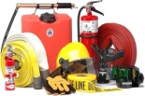
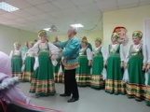
4. Расходы бюджета муниципального образования
Исполнение программной части бюджета
МО Усть-Абаканский район
тыс. руб.
Наименование | План | Исполнение за 2022 год | Процент исполнения
Муниципальная программа «Комплексное развитие сельских территорий Усть-Абаканского района» | 15 056,9 | 14 264,3 | 94,7
Муниципальная программа«Развитие субъектов малого и среднего предпринимательства в Усть-Абаканском районе» | 35,2 | 18,3 | 52,0
Муниципальная программа "Развитие образования в Усть-Абаканском районе" | 1 180 012,4 | 1 149 973,5 | 97,5
Муниципальная программа «Защита населения и территорий Усть-Абаканского района от чрезвычайных ситуаций, обеспечение пожарной безопасности и безопасности людей на водных объектах» | 6 012,1 | 5 743,6 | 95,5
Муниципальная программа «Культура Усть-Абаканского района» | 108 430,9 | 106 869,6 | 98,6
Муниципальная программа "Развитие физической культуры и спорта в Усть-Абаканском районе " | 149 127,6 | 132 008,5 | 88,5
Муниципальная программа «Социальная поддержка граждан» | 123 976,1 | 118 920,4 | 95,9
Муниципальная программа «Развитие муниципального имущества в Усть-Абаканском районе» | 105 906,2 | 105 867,4 | 100,0
Муниципальная программа «Противодействие незаконному обороту наркотиков, снижение масштабов наркотизации населения в Усть-Абаканском районе » | 21,0 | 20,9 | 99,9
Муниципальная программа «Обеспечение общественного порядка и противодействие преступности в Усть-Абаканском районе» | 193,7 | 183,2 | 94,6

Slide 32
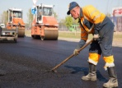
4. Расходы бюджета муниципального образования
Исполнение программной части бюджета
МО Усть-Абаканский район
тыс. руб.
Наименование | План | Исполнение за 2022 год | Процент исполнения
Муниципальная программа «Развитие туризма в Усть-Абаканском районе» | 5 224,6 | 4 843,2 | 92,7
Муниципальная программа "Развитие транспортной системы Усть-Абаканского района« | 46 618,2 | 42 296,6 | 90,7
Муниципальная программа "Повышение эффективности управления муниципальными финансами Усть-Абаканского района | 150 463,7 | 149 285,7 | 99,2
Муниципальная программа «Жилище» | 1 320,5 | 1 002,4 | 75,9
Муниципальная программа «Улучшение условий и охраны труда в Усть-Абаканском районе» | 4 406,7 | 4 077,4 | 92,5
Муниципальная программа «Комплексная программа модернизации и реформирования жилищно-коммунального хозяйства в Усть-Абаканском районе» | 111 700,8 | 108 990,2 | 97,6
Муниципальная программа «Развитие торговли в Усть-Абаканском районе» | 107,0 | 96,7 | 90,4
ИТОГО: | 2 008 613,8 | 1 944 462,0 | 96,8

Slide 33
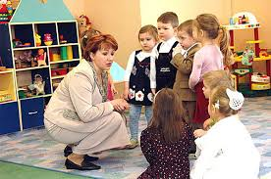
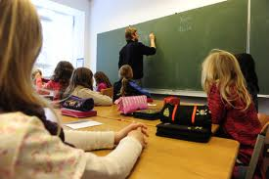
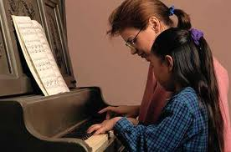
4. Расходы бюджета муниципального образования
"Развитие образования в Усть-Абаканском районе» – 1 149 973,5 тыс. руб.
Подпрограмма
«Развитие дошкольного,
начального общего, основного общего, среднего общего образования»
Подпрограмма
«Развитие системы дополнительного образования детей, выявления и поддержки одаренных детей и молодежи»
Подпрограмма
«Патриотическое воспитание граждан»
5 488,0 тыс. рублей
1 085 323,4 тыс. рублей
64 420,8 тыс. рублей

Slide 34
4. Расходы бюджета муниципального образования
Динамика расходов на образование за 2020-2022 годы
тыс. руб.
Дошкольное образование Общее образование
Дополнительное образование
Молодежная политика и оздоровление детей Прочие мероприятия

Slide 35
4. Расходы бюджета муниципального образования
Сеть образовательных учреждений, реализующих в районе программу дошкольного образования, в настоящее время включает 9 учреждений.
ДОШКОЛЬНОЕ образование
Численность воспитанников в дошкольных образовательных учреждениях района
Расходы местного бюджета на обеспечение общедоступного и бесплатного дошкольного образования
млн.руб.

Slide 36
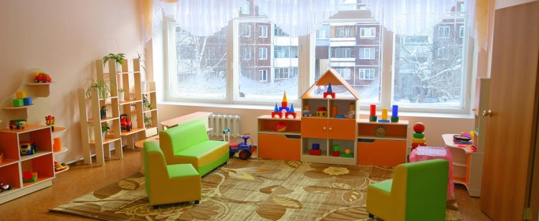
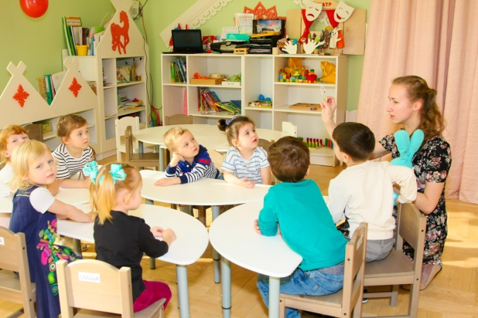
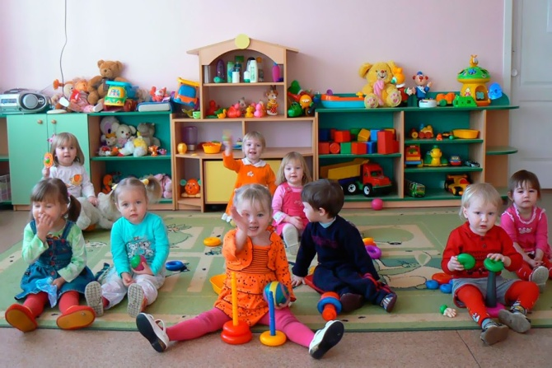
Дошкольное образование
На развитие дошкольного образования направлено – 203 272,8 тыс. руб.,
в том числе:
Капитальный ремонт в муниципальных дошкольных учреждениях (Проверка сметной документации на капитальный ремонт д/с Ромашка; Изготовление ПСД на капитальный ремонт кровли д/с Аленушка; Капитальный ремонт эвакуационных выходов д/с Ромашка; Капитальный ремонт помещений д/с Ромашка; Капитальный ремонт кровли д/с Аленушка) | 3 736,1
Мероприятия по развитию и модернизация региональных систем дошкольного образования (Замена, установка пожарных лестниц , д/с Звездочка, д/с Ромашка); Приобретение мебели в группу (д/с Звездочка, д/с Ласточка, д/с Солнышко, д/с Родничок); Санитарная безопасность: приобретение оборудования и инвентаря для пищеблоков (д/с Родничок, д/с Ромашка, д/с Звездочка, д/с Аленушка, д/с Рябинушка; д/с Радуга); Санитарная безопасность: приобретение оборудования и инвентаря для медицинских кабинетов (д/с Ромашка, д/с Калинка,д/с Рябинушка); Приобретение орг.техники: (д/с Ромашка, д/с Звездочка, д/с Родничок, д/с Калинка, д/с Рябинушка, д/с Аленушка, д/с Ласточка, д/с Радуга, д/с Солнышко); Приобретение огнетушителей, против. знаков, ГДЗК: (д/с Звездочка); Испытание пожарных кранов и лестниц,огражд.кровли (д/с Ромашка, д/с Рябинушка, д/с Радуга, д/сЛасточка,д/с Калинка); Проверка качества огнезащитной обработки дерев. конструкций (д/с Рябинушка, д/с Радуга); Ремонт отопления (д/с Аленушка, д/с Звездочка); Ремонт канализации,ХВС (д/с Родничок , д/с Солнышко); Установка, дооборуд. АУПС (д/с Радуга, д/с Ласточка; д/с Солнышко); Ремонт освещения, электрооборудования (д/с Радуга, д/с Звездочка, д/с Солнышко); ПСД на АУПС: (д/с Звездочка); Монтаж АУПС: (д/с Звездочка); Замена окон, дверей (д/с Аленушка, д/с Рябинушка); Монтаж ограждения (д/с Родничок, д/с Звездочка); Приобретение стиральной машины (д/с Рябинушка); Приобретение оборудования в группу здоровья (д/с Ромашка); Дооборуд., ремонт видеонаблюдения (д/с Радуга, д/сАленушка); Ремонт крыльца (д/с Рябинушка; д/с Радуга); Приобретение жалюзи (д/с Ромашка); Ремонт помещений: (д/с Рябинушка, д/с Ласточка, д/с Радуга; д/с Родничок (пищ.блок); Замена окон: д/с Рябинушка, д/с Ласточка) | 14 389,4
Расходы на выполнение муниципального задания (обеспечение деятельности подведомственных учреждений) | 184 735,8
Прочие расходы - расходы на охрану труда в учреждениях | 411,5

Slide 37
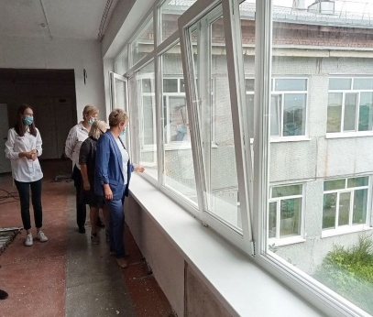
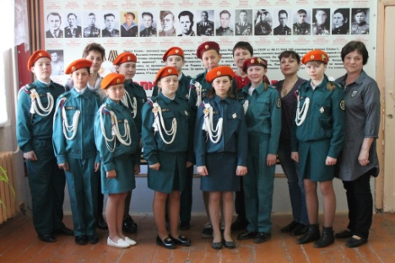
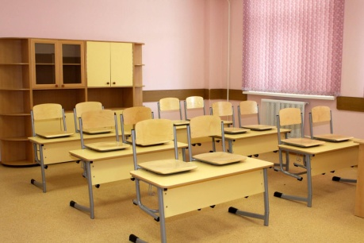
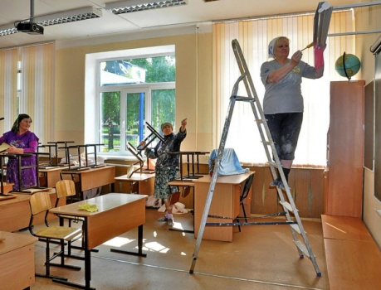
Общее образование
На развитие начального общего, основного общего и среднего образования направлено 842 236,6 тыс. руб., в том числе:
Создание условия для обеспечения современного качества образования и реализация мероприятий по развитию общеобразовательных организаций (Ремонт освещения, электрооборудования в школах; Приобретение насосов;Обучение пож-тех минимум; Замена окон, дверей; Санитарная безопасность: приобретение оборудования и инвентаря для медицинских кабинетов; приобретение оборудования и инвентаря для пищеблоков; Приобретение макета пнев.оружия; Приобретение футболок УА СОШ,; Ремонт кровли:; Приобретение жалюзи; Локально вычислительная сеть; Ремонт ограждения; Установка противопожарных дверей, люков; Приобретение мебели в столовую; Огнезащитная обработка; Проверка качества огнезащитной обработки; Приобретение огнетушителей и против.знаков, ГДЗК, пож.рукавов; Приобретение клас.досок:; Приобретение орг.техники; Монтаж пожарных лестниц:; Приобретение мебели в группу д/с, Приобретение стир.машины в сад; Аккуст.в акт.зал; Ремонт помещений,(мед.каб), (прачка), (пищ.блоков), Ремонт отопления; Ремонт котельной; Ремонт вентиляции ; Оценка технического состояния здания (Красноозерная ООШ) ; ПСД на АУПС; Монтаж, дооборуд. АУПС;Ремонт системы холодного водоснабжения, канализации; Проверка сметной документации на ремонт кабинетов ; Проведение ГИА; Опрделение категории помещений по взрывопожарной опасности;; Испытание пожарных кранов и лестниц,ограждений кровли; Приобрет.спорт.инвентаря ; Приобретение стендов; Приобретение канц.товаров; Приобретение квадрокопта ; Приобретение линолеума; Приобретение мяг.инвентаря для новой группы, Ремонт фасада (УАбаканская СОШ); Ремонт, дооборуд. видеонаблюдения; Проект и акт на скважину; Устройство покрытия из брусчатки; Обучение кочегаров; Проведение конкурса управленческих команд; Проведение конкурса "Педагог дошкольного образования"; Августовская конференция; День учителя; День дошкольного работника, "Победители"; Учитель года; Приобретение роутера; Приобретение муз.оборуд.; Бурение скважин; Монтаж пандусов) | 60 376,7

Slide 38
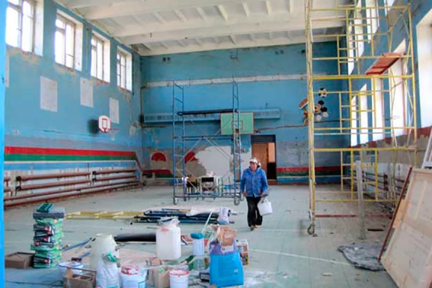
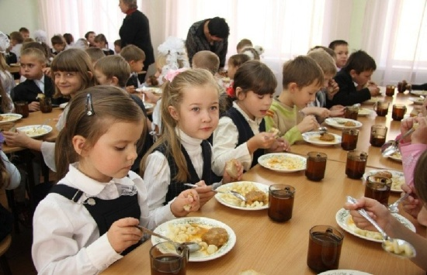
Общее образование
Капитальный ремонт в муниципальных учреждениях, в том числе проектно-сметная документация | 3 643,3
Расходы на выполнение муниципального задания (обеспечение деятельности подведомственных общеобразовательных учреждений), выплата вознаграждения за классное руководство ) | 724 726,0
Строительство, реконструкция объектов муниципальной собственности, в том числе разработка проектно-сметной документации (Земельный налог на участок д.Чапаево под строительство школы) | 17,0
Создание в общеобразовательных организациях, расположенных в сельской местности, условий для занятий физической культурой и спортом в рамках Регионального проекта Республики Хакасия «Успех каждого ребенка» (Капитальный ремонт спортивных залов и приобретение спорт.инвентаря) | 7 488,2
Обеспечение образовательных организаций материально-технической базой для внедрения цифровой образовательной среды в рамках Регионального проекта Республики Хакасия «Цифровая образовательная среда» (Приобретение орг.техники в школы) | 7 284,9
Реализация мероприятий по предоставлению школьного питания, в т.ч. предоставление бесплатного горячего питания обучающихся, получающих начальное общее образование в муниципальных образовательных организациях | 36 698,8
Мероприятия по организации отдыха, оздоровления и занятости несовершеннолетних (организаций пришкольных площадок в каникулярное время) | 243,8
Расходы на охрану труда в учреждениях | 1 757,9

Slide 39
В системе дополнительного
образования осуществляют
деятельность
3 муниципальных
учреждения
ДОПОЛНИТЕЛЬНОЕ образование
Численность обучающихся
Расходы местного бюджета на обеспечение дополнительного образования
млн.руб.

Slide 40
ДОПОЛНИТЕЛЬНОЕ образование
На развитие системы дополнительного образования направлено
71 675,5 тыс. руб., в том числе:
Создание условия для обеспечения современного качества образования Ремонт освещения гаража ЦДО; Аккустика в актовый зал ЦДО; Орг.техника ЦДО; Учебная мебель ЦДО; Зап.части для картинга ЦДО; Монтаж эл.оборуд. ЦДО; Замена окон ЦДО; Проверка качества огнезащитной обработки ЦДО ; Проведение интернета ЦДО; Организация палаточного лагеря "Вершина«; Оборудование д/электротех ЦДО; | 1 527,7
Выявление и поддержка одаренных детей и талантливой молодежи: Участие обучающихся (команд школьников) и их сопровождающих (руководителей) в республиканских, межрегиональных, всероссийских учебно-тренировочных сборах, спортивных соревнованиях, школах для одаренных детей и других международных и всероссийских мероприятиях, в том числе: Конкурсы, праздники для школьников и дошкольников; Проезд победителя "Звезда спасения»;Поощрительные выплаты выпускникам-медалистам; Награждение выпускников. Укрепление материально-технической базы и Физкультурно-оздоровительная работа с различными категориями населения («Лыжня России», проведение соревнований) | 462,2
Функционирование модели персонифицированного финансирования дополнительного образования детей | 5 487,9
Расходы на выполнение муниципального задания (обеспечение деятельности подведомственных учреждений) | 57 236,3
Создание условий для занятий физической культурой и спортом, обеспечение развития отрасли физической культуры и спорта , укрепление материально-технической базы (Капитальный ремонт системы отопления спортзала МБУДО «Усть-Абаканская СШ». Прокат ледового катка для занятий по хоккею с мячом; Текущий ремонт стен и потолков СШ; Ремонт зала для занятия гиревым спортом; Текущий ремонт спортивного зала В-Биджа | 6 624,5
Расходы на охрану труда в учреждениях | 336,9

Slide 41
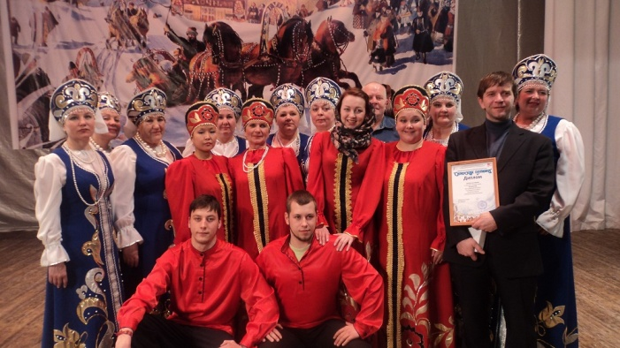
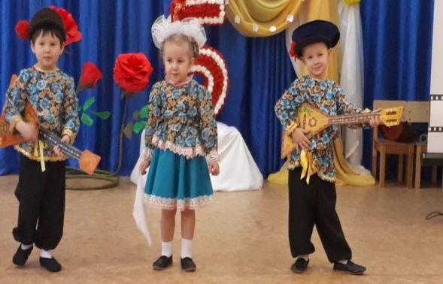
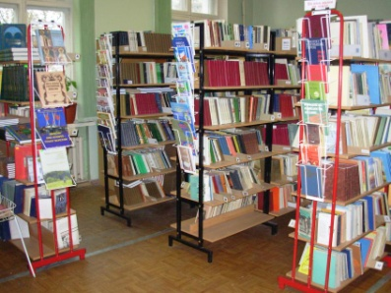
Расходы на Культуру – 111 642,8 тыс. рублей
Обеспечение деятельности учреждений культуры (Дома культуры, Музеи, ЦБС, МРЦ) | 59 404,8
Капитальный ремонт в муниципальных учреждениях, в том числе проектно-сметная документация | 6 435,3
Мероприятия по поддержки и развитию культуры, искусства , сохранение культурных ценностей (организация и проведение культмассовых мероприятий, укрепление материально-технической базы муниципальных учреждений культуры в том числе приобретение звукового и световое оборудования танцевальных костюмов и обуви, комплектование книжного фонда, проведение капитальных и текущих ремонтов учреждений культуры) | 11 110,6
Совершенствование библиотечной деятельности (Обеспечение библиотек услугами связи в части предоставления широкополосного доступа к сети «Интернет», пополнение и обновление книжного фонда, проведение мероприятий с детьми и молодежью) | 2 183,5
Обеспечение безопасности музейного фонда и развитие музеев | 178,4
Содействие формирования туристической инфраструктуры и материально-технической базы, в т.ч. (строительство ЛЭП. Укрепление МТБ музея) | 3 091,4
Развитие и поддержка народного творчества, гармонизация отношений в Усть-Абаканском районе | 276,9
Мероприятия в области молодежной политики | 336,9
Обеспечение реализации муниципальной программы (обеспечение деятельности УКМПСТ) | 28 406,5
Расходы на охрану труда в учреждениях | 218,5

Slide 42
4. Расходы бюджета муниципального образования
Динамика расходов на культуру за 2020-2022 годы
тыс. руб.
Культура
Другие вопросы в области культуры, кинематографии

Slide 43
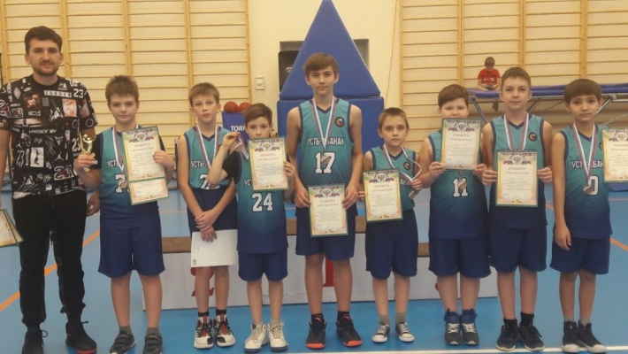
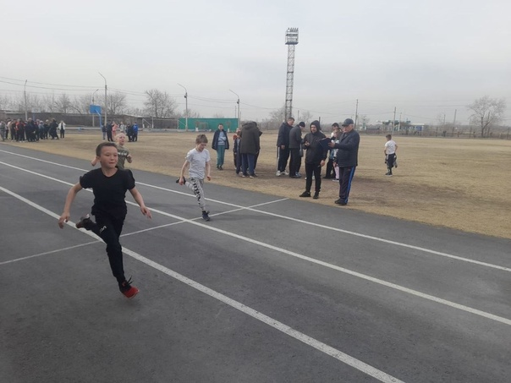
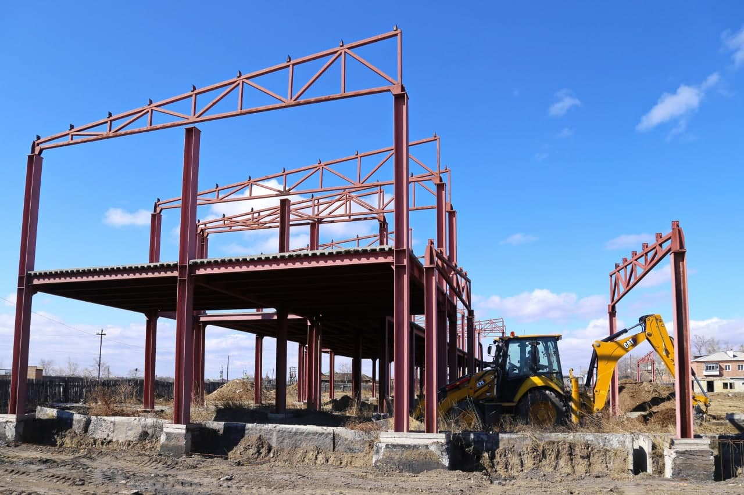
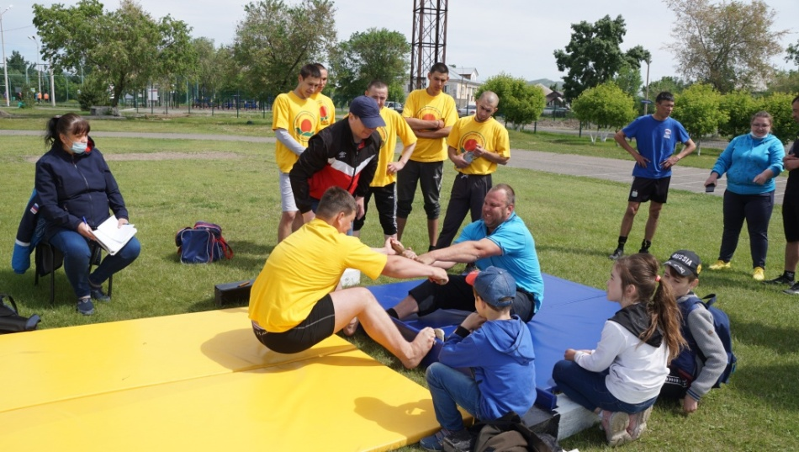
Расходы на Спорт – 125 334,0 тыс. рублей
Проведение спортивных мероприятий, обеспечение подготовки команд | 65,5
Обеспечение развития отрасли физической культуры и спорта (Обеспечение деятельности подведомственных учреждений (МБУДО "Усть-Абаканская СШ« в части спорт.подготовки команд, оказание адресной финансовой поддержки спортивным организациям, осуществляющим подготовку спортивного резерва ) | 5 423,5
Физкультурно-оздоровительная работа с различными категориями населения | 274,2
Строительство универсального спортивного зала п. Усть-Абакан в рамках регионального проекта Республики Хакасия «Спорт-Норма жизни» | 119 570,8

Slide 44
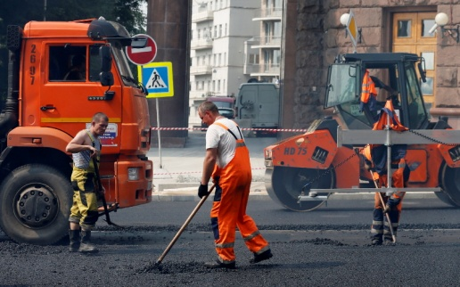
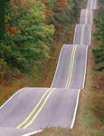
Расходы на дорожное хозяйство в 2022 году
Дорожное хозяйство
41 364,2 тыс. руб.
Мероприятия по обеспечению сохранности существующей сети автомобильных дорог общего пользования местного значения – 21 431,8 тыс.руб. Содержание автомобильных дорог, из них: Содержание автомобильных дорог местного значения в границах муниципального образования Чарковский сельсовет, Усть-Бюрский сельсовет ; Содержание автомобильных дорог общего пользования местного значения, расположенных вне границ населенных пунктов в границах Усть-Абаканского района аал Чарков - аал Ах-Хол-аал Майский; Содержание автомобильных дорог местного значения в границах муниципального образования Доможаковский с/с ; Содержание автомобильных дорог общего пользования местного значения, расположенных вне границ населенных пунктов в границах Усть-Абаканского района общей протяженностью 12,8 км (с.Зеленое - д. Заря - 11 км, Подъезд к д. Заря - 1,8 км); Содержание автомобильных дорог общего пользования местного значения, расположенных вне границ населенных пунктов в границах Усть-Абаканского района общей протяженностью 14 км ( Подъезд к п. Ильича - 9,2 км, аал Доможаков - аал Трояков - 2,3 км, аал Райков - аал Баинов - 2,5 км ); Содержание автомобильных дорог местного значения в границах муниципального образования Вершино-Биджинский сельсовет, Московский сельсовет
Экспертиза сметной стоимости; Выполнение инженерно-геодезических изысканий в целях подготовки проектной документации для ремонта автомобильной дороги с. Солнечное-д. Курганная Усть-Абаканского района Республики Хакасия . Установка дорожных знаков ; Дорожная разметка, Ремонт автомобильных дорог, из них: Ямочный ремонт асфальтобетонного покрытия автомобильных дорог местного значения в Доможаковском сельсовете; Ямочный ремонт асфальтобетонного покрытия автомобильных дорог местного значения в Московском сельсовете, Ремонт автомобильных дорог местного значения в границах муниципального образования Вершино-Биджинский сельсовет (ул. Юбилейная 0,454 км); Ремонт автомобильной дороги ул. Заречная с. Усть-Бюр (1,5 км); Ремонт автомобильной дороги с. Солнечное - д. Курганная Усть-Абаканского района Республики Хакасия на участках: км 3+400 - км 3+800, км 4+500 - км 5+000 и организация безопасности дорожного движения на участке км 0+000 - км 13+000 (0,9 км); Ремонт асфальтобетонного покрытия автомобильной дороги ул. 30 лет Победы с. Вершино-Биджа Усть-Абаканского района Республики Хакасия. Ремонт автомобильной дороги аал Доможаков-аал Трояков Усть-Абаканского района Республики Хакасия(1,7 км); Ремонт автомобильной дороги аал Райков-аал Баинов Усть-Абаканского района Республики Хакасия(1,7 км); Ремонт автомобильной дороги ул. Интернациональная в границах д№1-д№19 аал Доможаков Усть-Абаканский район Республики Хакасия (0,48 км); Ремонт парковочной площадки примыкающей к врачебной амбулатории в с.Московское Усть-Абаканского района Республики Хакасия . Разработка проектно-сметной документации "Ремонт автомобильной дороги с. Солнечное - д. Курганная Усть-Абаканского района Республики Хакасия". Разработка комплексной схемы организации дорожного движения.

Slide 45
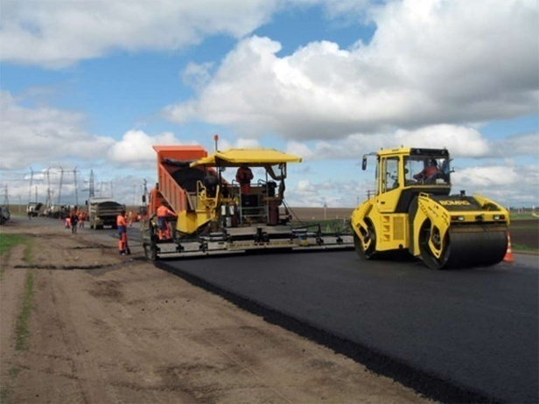
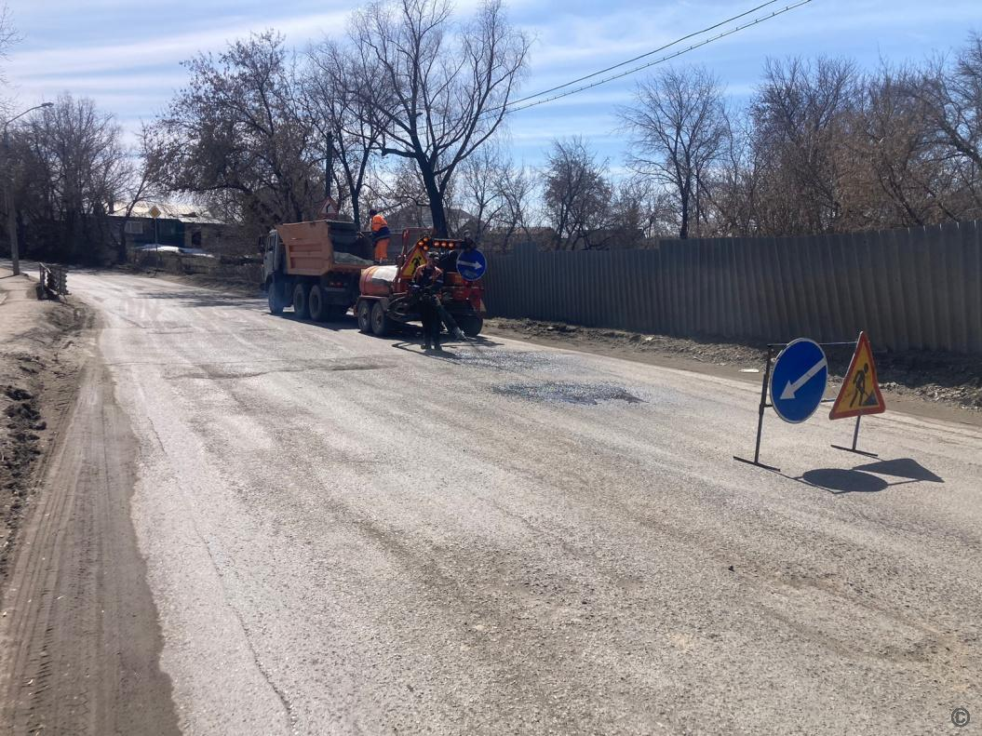
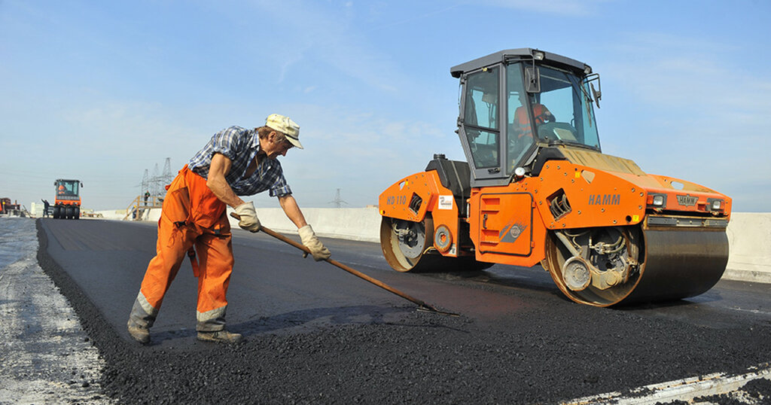
Расходы на дорожное хозяйство в 2022 году
Иные межбюджетные трансферты бюджетам поселений на содержание, капитальный ремонт и строительство дорог общего пользования, в том числе разработка проектно-сметной документации – 1 347,9 тыс.руб. (Устройство парковки и тротуара ул. Советская в д. Чапаево (возле школы)
Капитальный ремонт, ремонт автомобильных дорог общего пользования местного значения городских округов и поселений, малых и отдельных сел Республики Хакасия, а также на капитальный ремонт, ремонт искусственных сооружений (в том числе на разработку проектной документации) – 18 584,5 тыс. руб. (Ремонт асфальтобетонного покрытия автомобильной дороги ул. 30 лет Победы с. Вершино-Биджа (0,6 км); Ремонт автомобильной дороги ул. Павлика Морозова аал Мохов (0,503 км) ; Ремонт автомобильной дороги ул. Школьная аал Мохов (0,7 км; Ремонт автомобильной дороги ул. Курченко аал Мохов (0,497км) ; Ремонт автомобильной дороги ул. Подгорная с. Московское (0,65км); Ремонт автомобильной дороги аал Чарков - аал Уйбат (1,7 км); Ремонт автомобильной дороги с. Усть-Бюр - хутор Верхний Тибик (0,28 км); Ремонт автомобильной дороги ул. Станционная с. Усть-Бюр (0,8 км) ; Ремонт автомобильной дороги ул. Садовая аал Мохов Усть-Абаканского района Республики Хакасия(0,35км) .

Slide 46
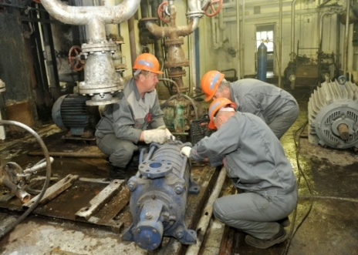
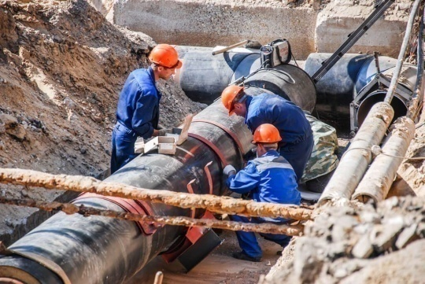
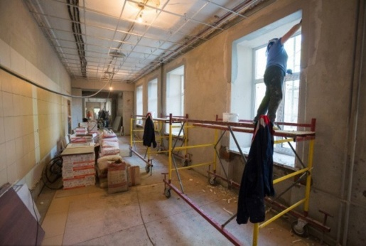
Расходы на жилищно-коммунальное хозяйство в 2022 году
109 074,3 тыс. руб.:
в том числе
Субсидии муниципальному казенному предприятию ЖКХ на погашение кредиторской задолженности –
800,0 тыс. рублей.
Поддержка и развитие систем коммунального комплекса в муниципальных образованиях Республики Хакасия, в т.ч. проведение капитального ремонта объектов коммунальной инфраструктуры–
20 205,1 тыс. рублей.
Строительство системы водоснабжения с. Зеленое в рамках Регионального проекта Республики Хакасия «Чистая вода» – 70 179,2 тыс.руб.
Благоустройство сельских территорий–
59,8 тыс. рублей.
Содержание УЖКХ и С –
17 830,2 тыс.руб.

Slide 47
Расходы в области социальной политики в 2022 году
104 067,3 тыс. руб., в т.ч.
Доплата к пенсиям муниципальным служащим –
7 221,1 тыс.руб.
Обеспечение благоустроенным жильем молодых семей и молодых специалистов – 2 296,7 тыс. руб.
Обеспечение мер социальной поддержки детей-сирот и детей, оставшихся без попечения родителей – 43 320,4 тыс.руб.
Оказание адресной помощи гражданам, призванным по частичной мобилизации – 1 570,0 тыс. рублей.
Обеспечение мер социальной поддержки специалистов культуры, проживающих в сельской местности – 664,4 тыс.руб.
Оказание материальной помощи малообеспеченным категориям населения – 310,0 тыс.руб.
Компенсация части родительской платы– 5 234,2 тыс.руб.
Предоставление жилых помещений детям-сиротам и детям, оставшимся без попечения родителей, лицам из их числа по договорам найма специализированных жилых помещений – 43 207,5 тыс.руб.
изготовление тех.плана на строительство жилого помещения, предоставляемого по договору найма жилого помещения, в аал Чарков– 243,0 тыс. рублей.

Slide 48
Межбюджетные трансферты муниципальным образованиям поселений в 2022 году
Всего 122 161,0 тыс. рублей
На развитие муниципальных образований
(целевая финансовая помощь)
(иные межбюджетные трансферты)
На решение вопросов
местного значения
(нецелевая финансовая помощь)
(дотации)

Slide 49
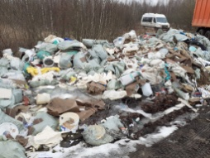
4. Расходы бюджета муниципального образования
Исполнение бюджета МО Усть-Абаканский район по непрограммным расходам за 2022 год
70 105,4 тыс. рублей
Обеспечение деятельности представительного органа муниципального образования
Обеспечение деятельности Контрольно-счетной палаты
Обеспечение
деятельности Главы
5 891,4 тыс. рублей
3 852,7 тыс. рублей
2 444,1 тыс. рублей
Обеспечение деятельности администрации муниципального образования
Осуществление отдельных государственных полномочий по организации проведения мероприятий по отлову и содержанию безнадзорных животных
Выполнение прочих обязательств государства
36 908,2 тыс. рублей
734,9 тыс. рублей
2 185,0 тыс. рублей
Обеспечение деятельности "Редакция газеты "Усть-Абаканские известия"
Проведение выборов
5 914,0 тыс. рублей
Мероприятия по ликвидации мест несанкционированного размещения твердых бытовых отходов
10 677,6 тыс. рублей
1 497,5 тыс. рублей

Slide 50
Инвестиционная политика муниципального образования
Привлечение инвестиций в экономику муниципального образования является одной из наиболее важных задач, стоящих перед администрациями района и поселений.
Объем капитальных вложений за счет всех источников финансирования в 2022 году в составил 392,3 млн. рублей, из них:
№ п/п | Наименование | Факт 2022г. (млн. руб.)
1 | Строительство универсального спортивного зала | 119,0
2 | Строительство водопровода в с. Зеленое | 70,0
3 | Приобретение жилья детям-сиротам | 43,2
4 | Реконструкция дороги по ул. Светлая в п.Чапаево | 31,5
5 | Строительство минифутбольного поля в а.Сапогов | 2,1

Slide 51
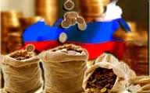
Муниципальный долг
долг
Объем муниципального долга
По состоянию на 01.01.2023 года долговые обязательства в муниципальном образовании Усть-Абаканский район отсутствуют
Расхода на обслуживание муниципального долга
(тыс. руб.)
2022 год
0,0

Slide 52
Контактная информация и обратная связь
Брошюра подготовлена Управлением финансов и экономики администрации Усть-Абаканского район РХ
Ответственный исполнитель:
Первый зам.Главы - Руководитель УФиЭ администрации Усть-Абаканского района Потылицына Н.А.
Адрес: 655100, Республика Хакасия, р.п. Усть-Абакан, ул. Рабочая 9
Электронная почта : upr.finansov@list.ru
Телефон тел.(390-32)2-00-73, 2-14-32
Режим работы:
Понедельник - пятница с 8:00 до 17:00.
Перерыв с 12:00 до 13:00
Выходные дни: суббота, воскресенье
Интернет сайт: ust-abakan.ru

Slide 53
Спасибо за внимание!

